Slide 1




Chuyên đề: VAI TRÒ CỦA GIẢNG VIÊN VỀ VIỆC
KẾT HỢP PHƯƠNG TIỆN DẠY HỌC HIỆN ĐẠI TẠI TRƯỜNG CAO ĐẲNG LÝ TỰ TRỌNG TRONG QUÁ TRÌNH DẠY HỌC ĐỐI VỚI MÔN CHÍNH TRỊ HIỆN NAY
Giảng viên: Đinh Thị Huyên
Khoa Lý luận Chính trị

Slide 2
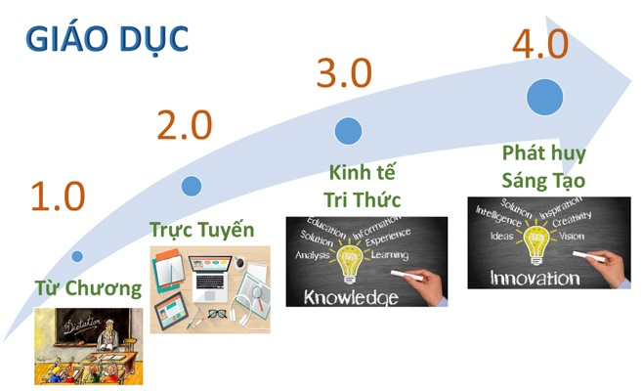

1. Đặt vấn đề
Với tác động của cách mạng 4.0, đòi hỏi sản phẩm của đào tạo phải đáp ứng với nhu cầu của thị trường lao động đang cũng có sự thay đổi. Vì vậy, vai trò của giảng viên, đặc biệt là giảng viên giảng dạy môn chính trị trong các trường đại học, cao đẳng cũng cần có sự thay đổi để nâng cao chất lượng giảng dạy

Slide 3
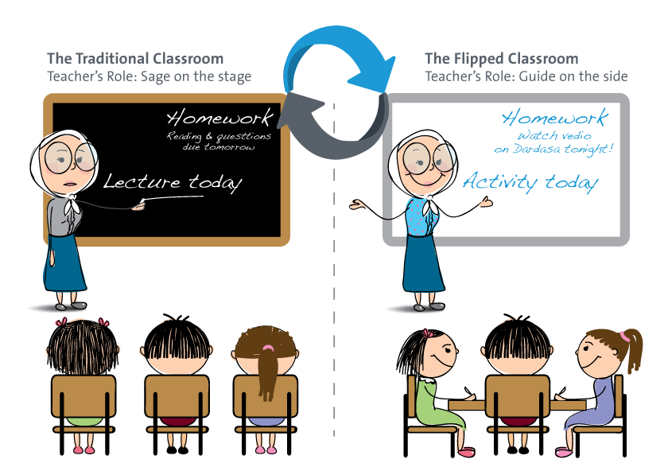
2. Vai trò của giảng viên trong quá trình giảng dạy ở thời đại công nghiệp 4.0
Vai trò của người thầy truyền thống đang bị thách thức

Slide 4
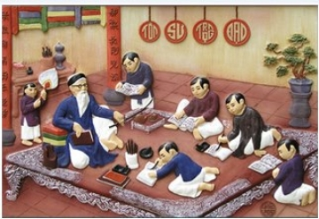
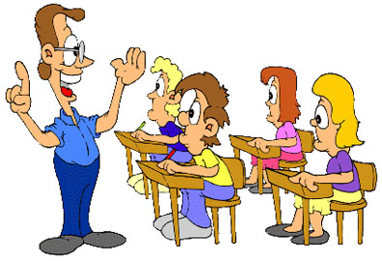
Thứ nhất, người thầy vẫn giữ vài trò là người “truyền lửa”
7
Giảng viên cần có thái độ chủ động, hào hứng
Giảng viên cần xác định được vấn đề cần quan tâm
Tạo điều kiện để SV có cơ hội học tập theo phương pháp tích cực và sáng tạo.

Slide 5
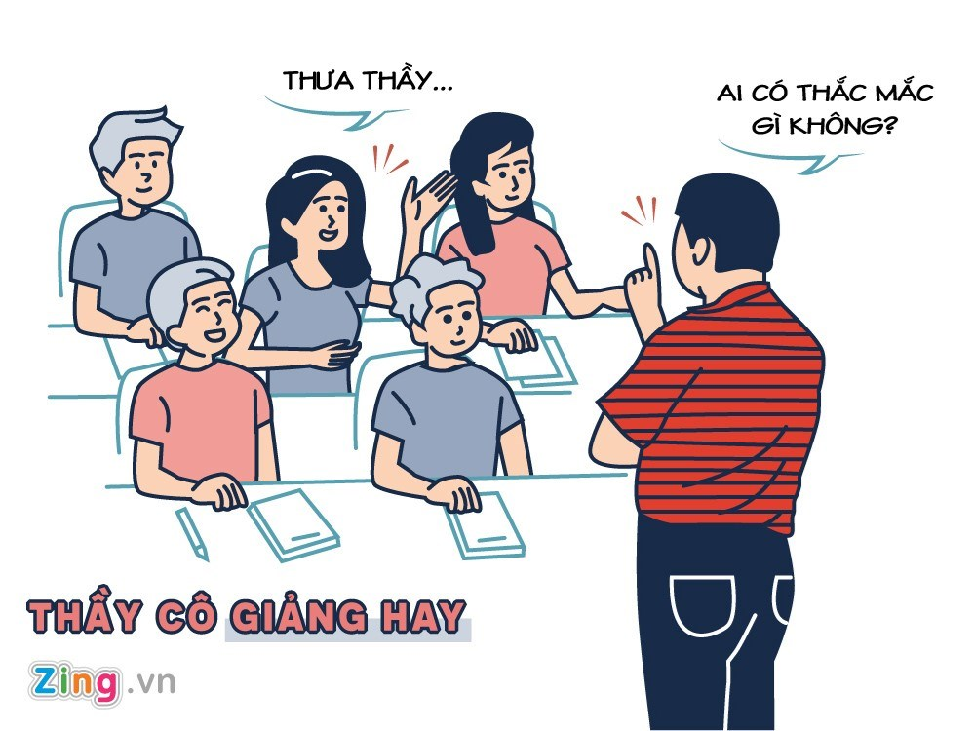
Thứ hai, giảng viên có vai trò điều chỉnh định hướng về chất lượng và ý nghĩa của nguồn thông tin
Cập nhật thông tin chính thống
Phải có kiến thức sâu rộng
Cung cấp cách hiểu mới cho người học

Slide 6
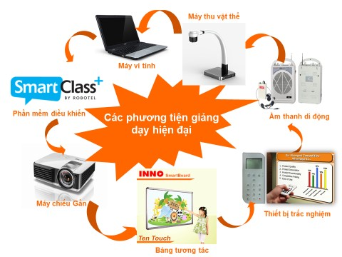
Thứ ba, vai trò của giảng viên càng được thể hiện rõ hơn trong bối cảnh hiện nay- cách mạng 4.0
7
Giảng viên biết vận dụng và sử dụng phương tiện dạy học hiện đại
Phát huy năng lực sáng tạo của SV
Góp phần “làm mới”, nâng cao hiệu quả tiết học

Slide 7

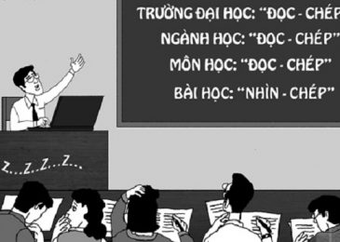
Làm sao vận dụng các phương tiện dạy học hiện đại trong giảng dạy môn chính trị?
Các phần mềm như Mindjet Mindmanage, Movi Marker, Snagit, Electronic Workbelch…
Lồng ghép được các hình ảnh
Tạo ra đoạn phim tư liệu ngắn
Xây dựng các mô hình, sơ đồ

Slide 8
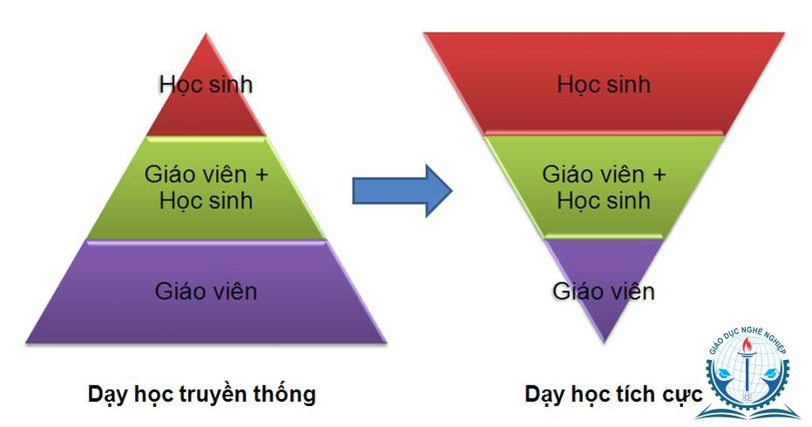


Slide 9


Một số lưu ý khi áp dụng phương tiện giảng dạy hiện đại
Tránh việc lạm dụng quá mức, ỷ lại vào sự tiện dụng của các phương tiện dạy học hiện đại mà xem nhẹ vai trò của người thầy
Vai trò, vị trí của giảng viên sẽ kém quan trọng, dễ bị các phương tiện thông tin thay thế nếu như họ không nỗ lực tự khẳng định mình
Sinh viên không chỉ cần có kiến thức chuyên môn vững vàng mà cần phải có những phẩm chất chính trị, đạo đức, kỹ năng và lý tưởng sống cao đẹp

Slide 10
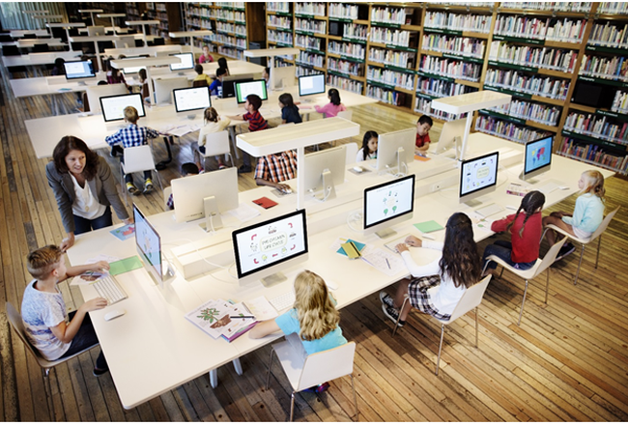
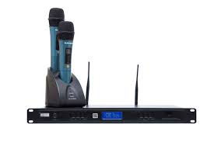
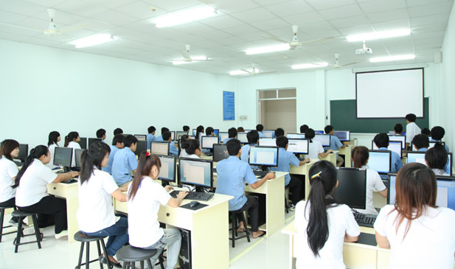
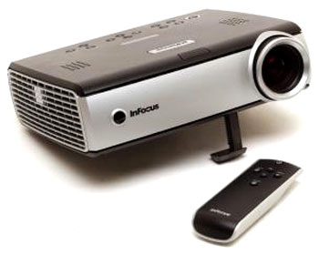
3. Một số giải pháp chung và đề xuất tại trường Cao đẳng Lý Tự Trọng
Thứ nhất, Nhà trường đầu tư mua sắm máy tính và các trang thiết bị cần thiết phục vụ nhu cầu ứng dụng công nghệ thông tin trong giảng dạy

Slide 11
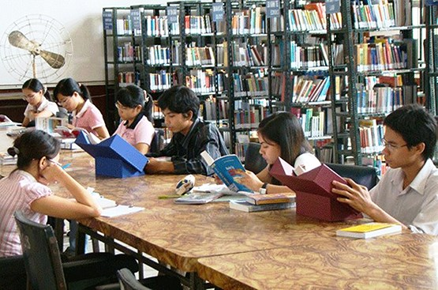
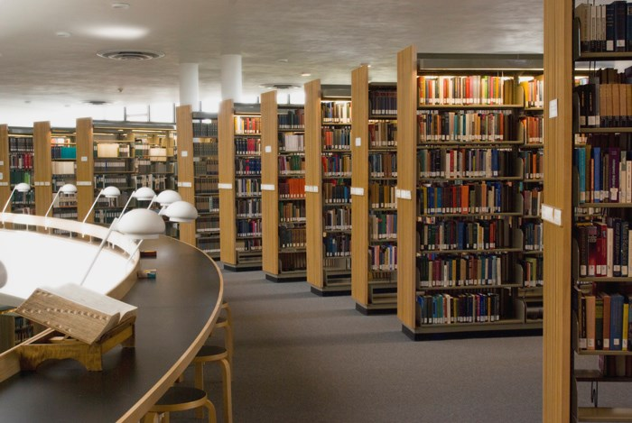

Thứ hai, xây dựng thêm tài liệu tham khảo của các môn lý luận chính trị trong thư viện, hình thành văn hóa đọc cho sinh viên

Slide 12

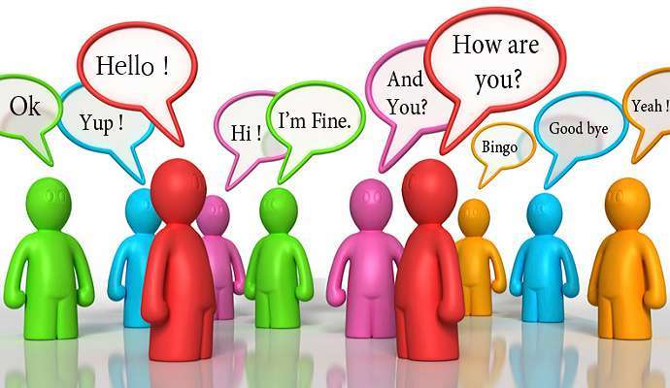

Thứ ba, Bồi dưỡng nâng cao về trình độ và kỹ năng sử dụng tin học, ngoại ngữ cho giảng viên
Chuẩn giảng viên về trình độ tin học là IC3

Slide 13
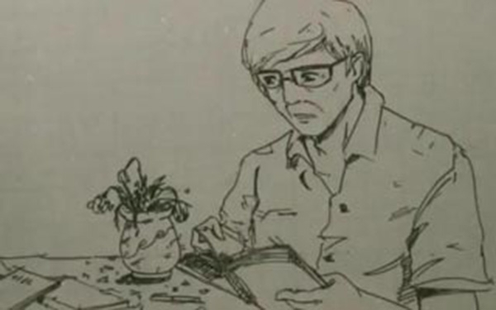
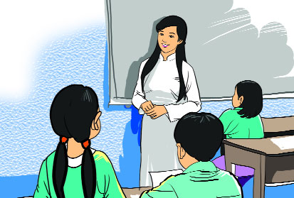
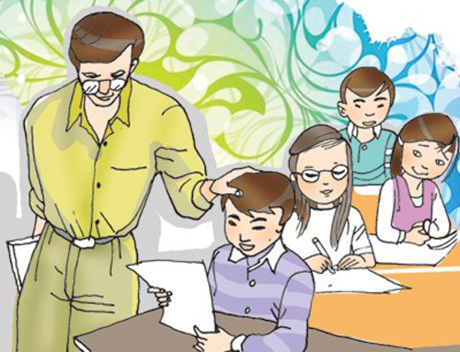

Giảng viên cần tự trau dồi năng lực tự học, khả năng nghiên cứu khoa học, tinh thần sáng tạo
Giảng viên cần chủ động, tự giác đổi mới toàn diện, tích lũy kinh nghiệm
Nhà Trường nên có các chính sách đãi ngộ phù hợp cho giảng viên

Slide 14
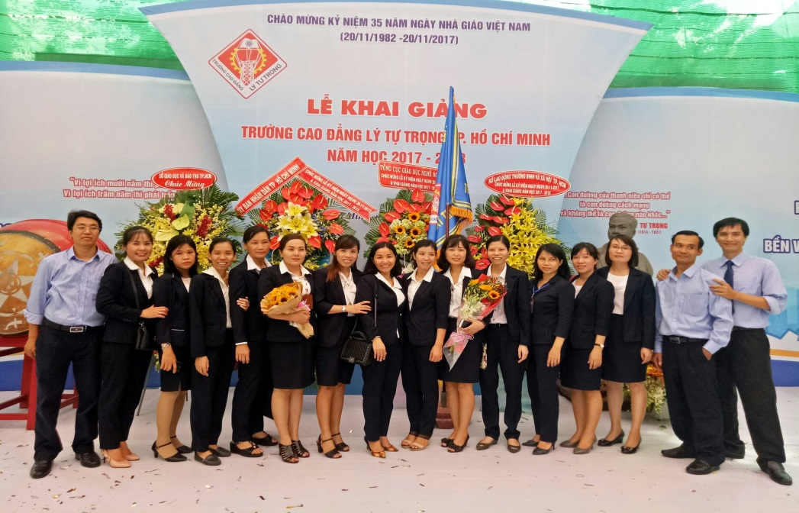
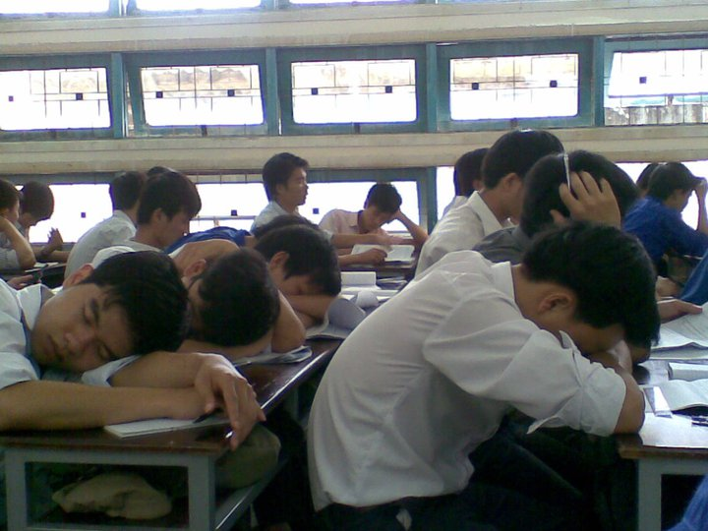
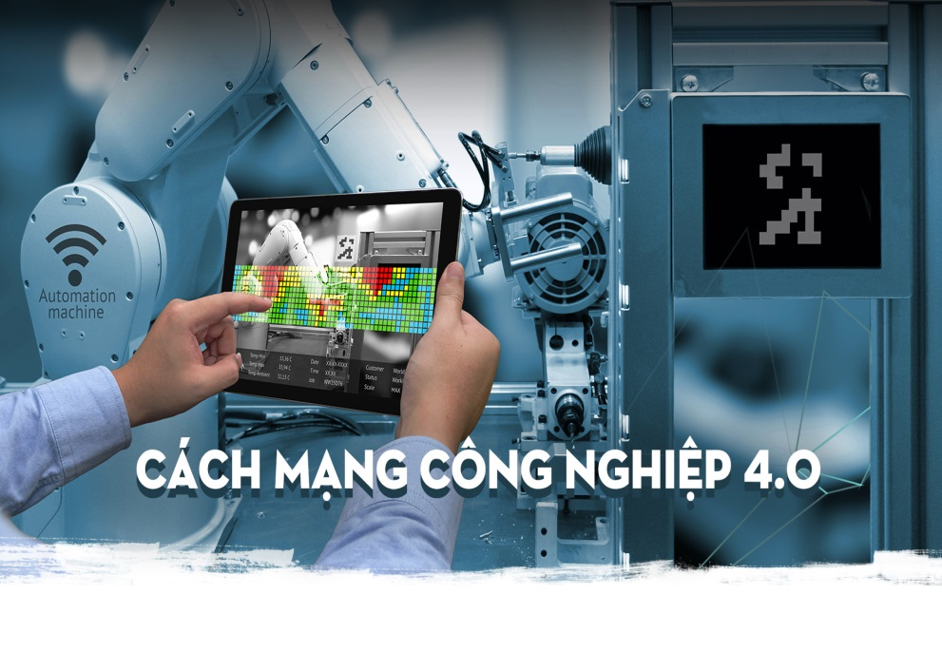
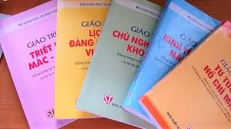

Giảng viên yêu nghề

Slide 15

CẢM ƠN SỰ THEO DÕI CỦA QUÝ THẦY CÔ!

